Slide 1

Team APAD
팀원 : 정현태, 이상엽, 유호연

Slide 2
목차
1. 개요
2. 기능 설명
3. 소감

Slide 3
01
개요

Slide 4
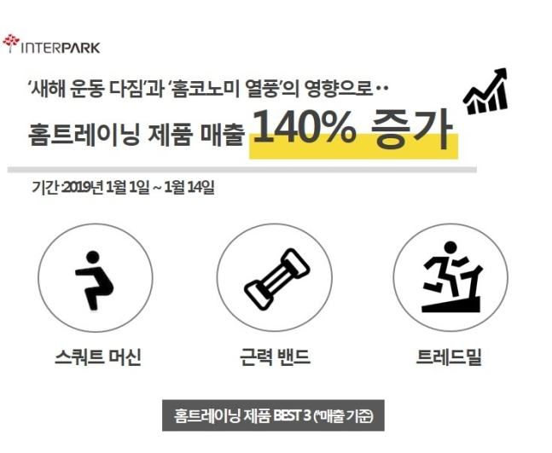
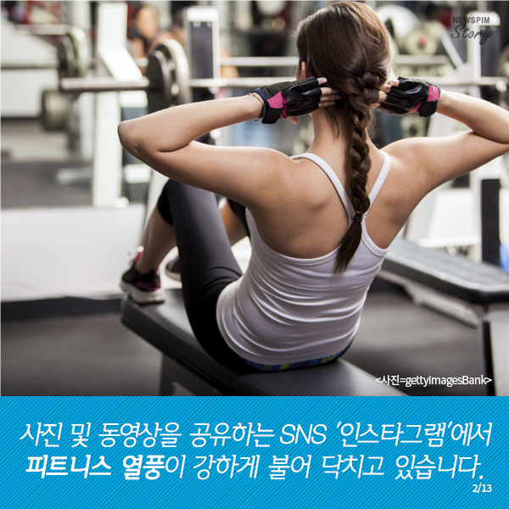
01.
개요

Slide 5
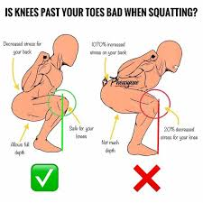
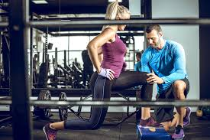

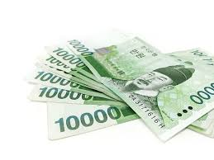
01.
개요

Slide 6

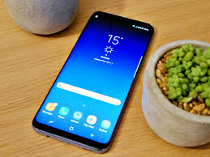


01.
개요

Slide 7
02
기능설명

Slide 8



02.
기능설명
데스크톱 및 모바일에서도 환경 지원을 위한
Web-App 개발
사용자의 편의 추구
언제 어디서든 장소 구애 없이

Slide 9
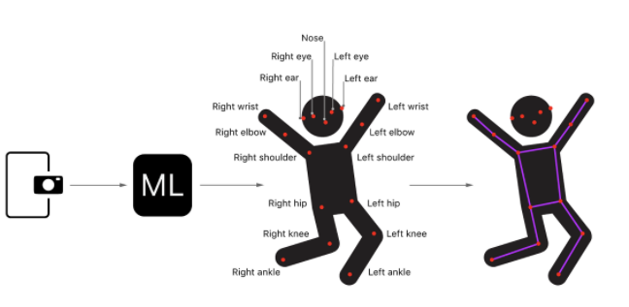

02.
기능설명
TensorFlow - Posenet 모델 사용
사용자의 뼈대와 포즈를 추출

Slide 10
02.
기능설명
시연 영상

Slide 11
03
소감

Slide 12

03.
소감
군대에서 ‘개발’활동을 다시금 하게 됨
모르는 사람끼리 모인 군대 안의 부대에서 서로 마음 맞아 협심으로 개발
1달 동안 너무나도 재밌었음

Slide 13



03.
소감
스마트폰 혹은 웹캠의 Real Time 영상으로
기능 구현 예정
반응형 디자인
누구나 기기에 구애받지 않고 사용하도록

Slide 14
감사합니다

